Slide 1
Итоги воспитательной деятельности 3 четверть 2021-22 уч. год

Slide 2
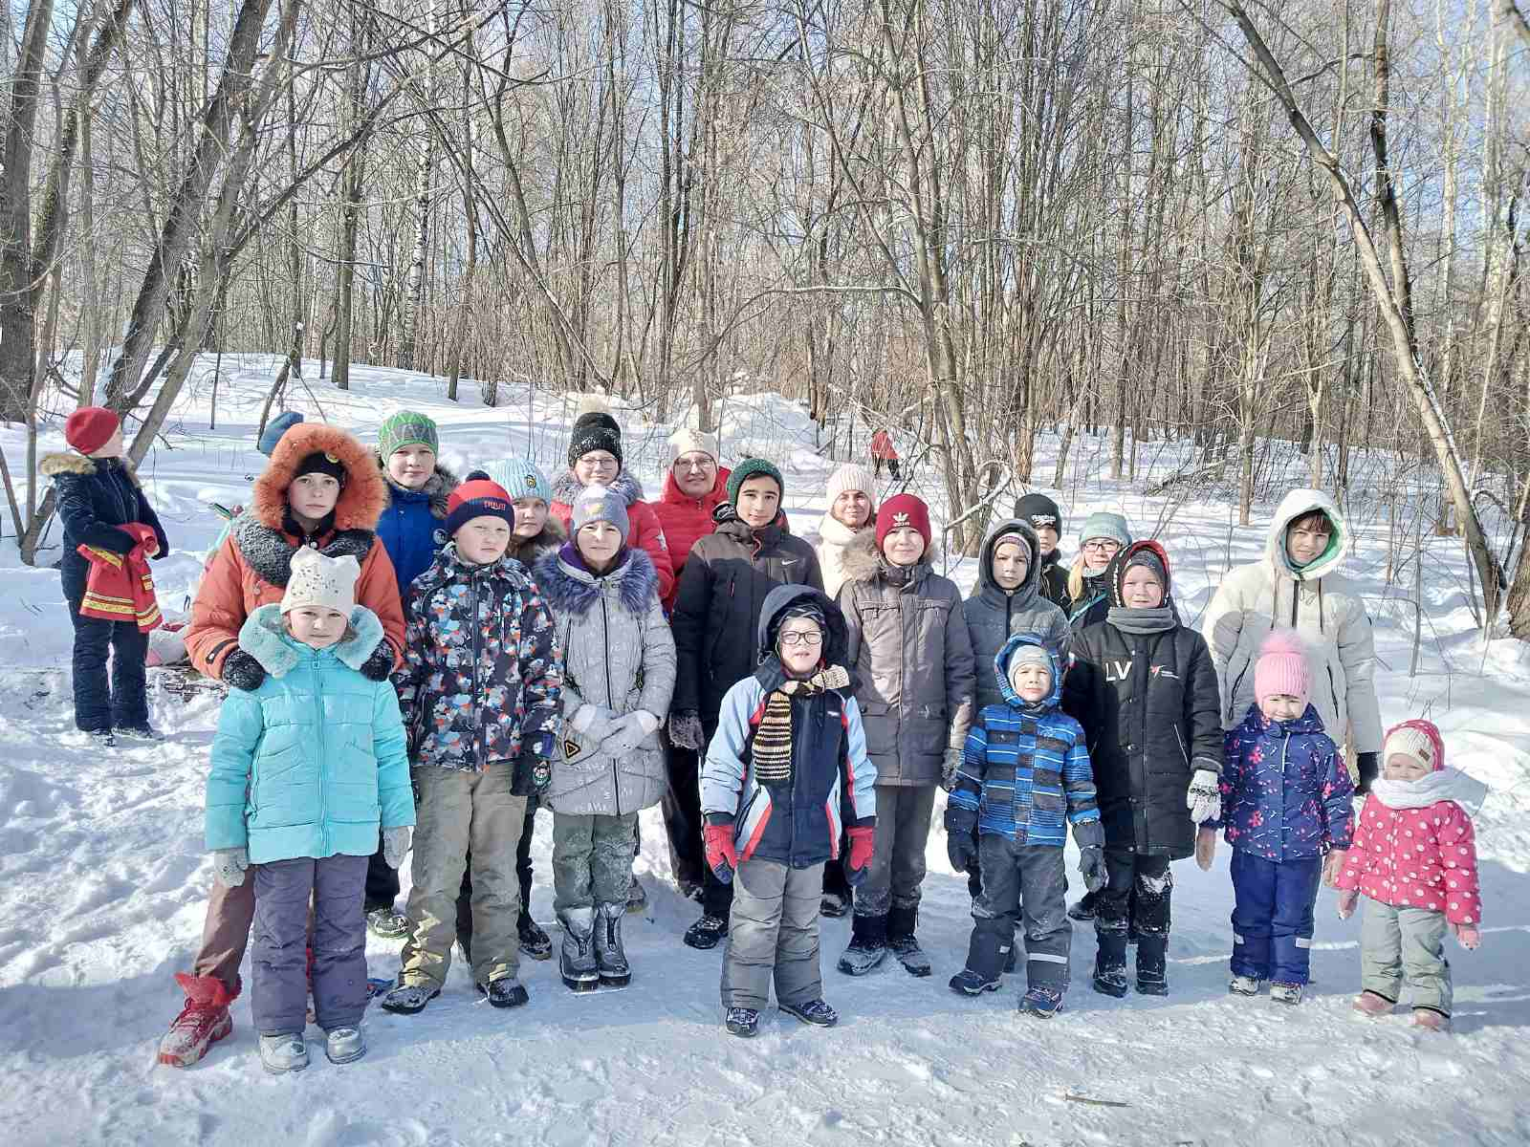
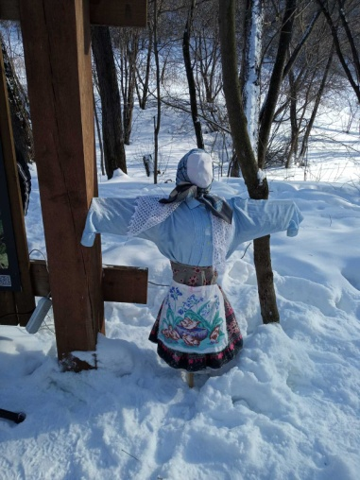
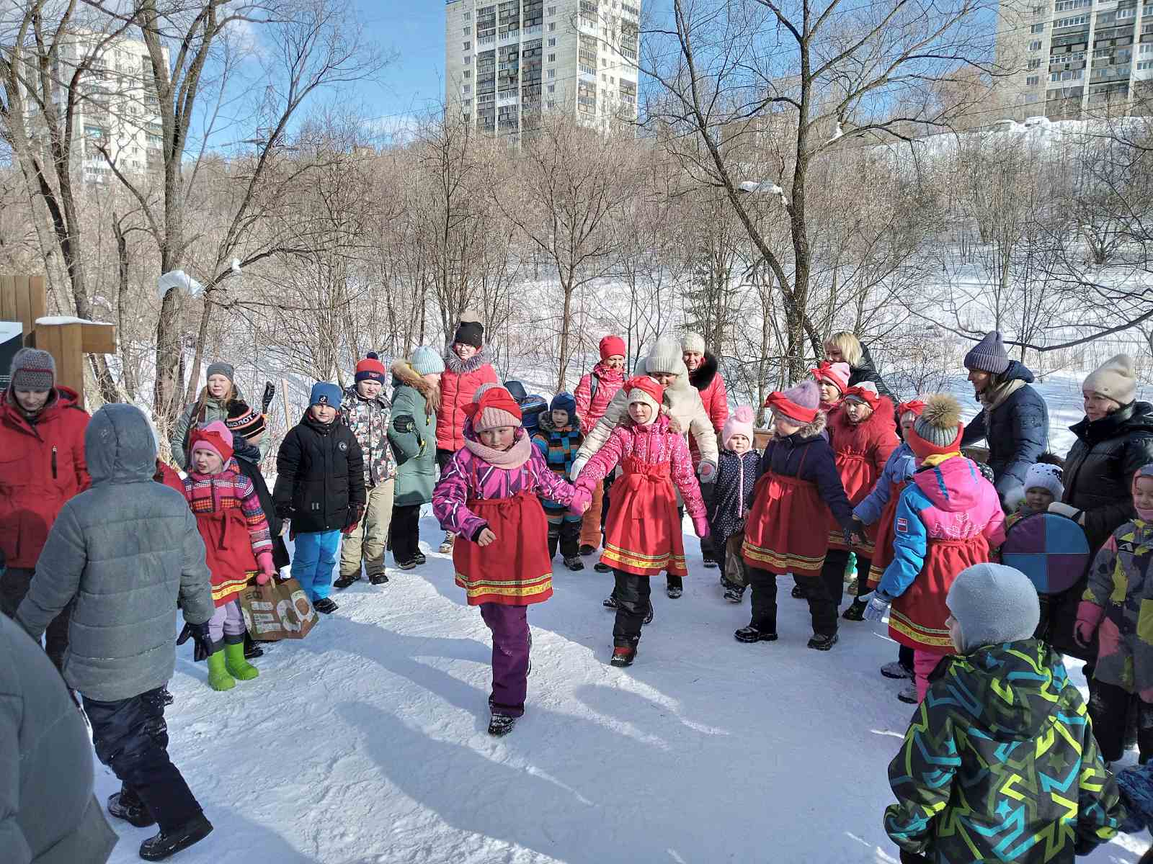
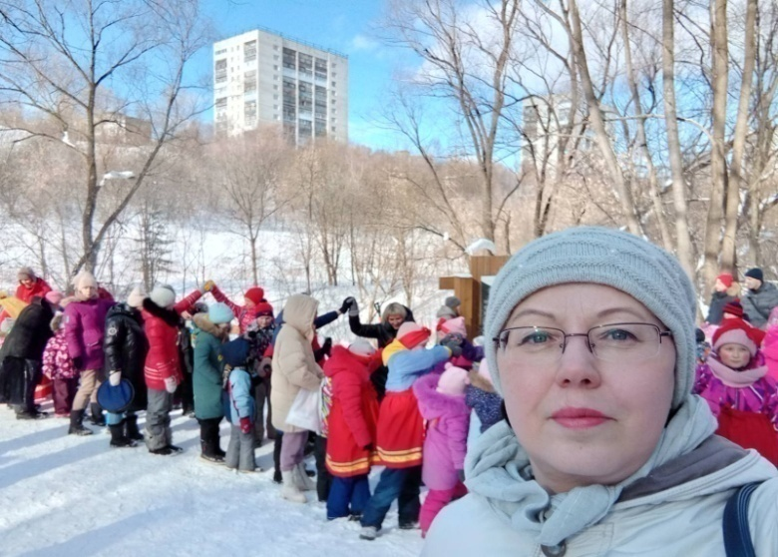
Масленица

Slide 3
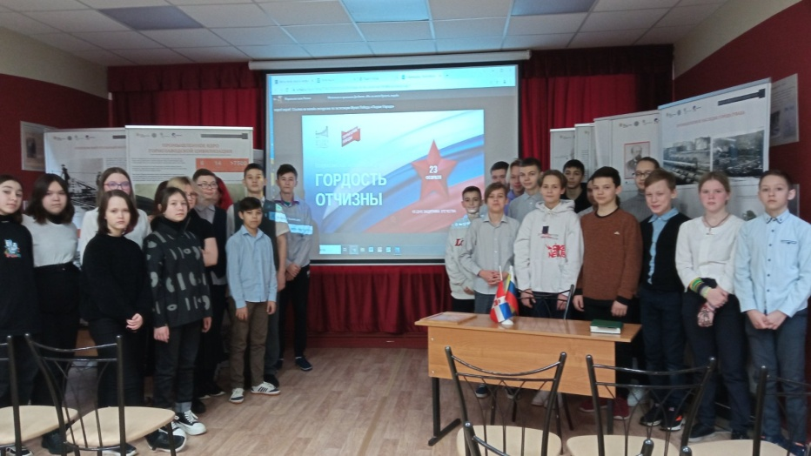
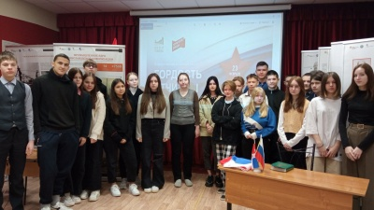
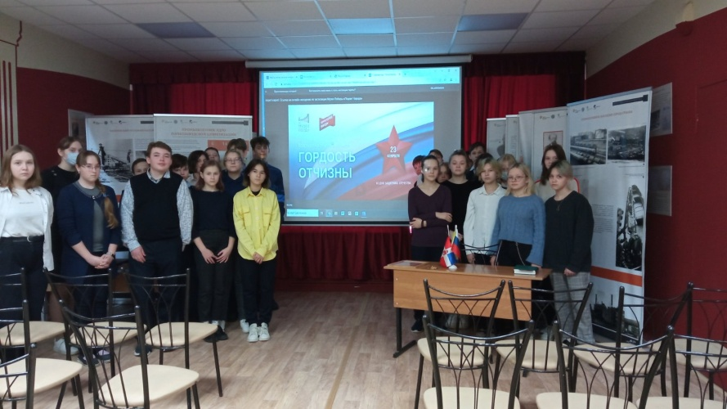
22-24 февраля приняли участие во ВСЕРОССИЙСКОЙ МУЗЕЙНОЙ АКЦИИ «ГОРДОСТЬ ОТЧИЗНЫ», ПОСВЯЩЕННОЙ ДНЮ ЗАЩИТНИКА ОТЕЧЕСТВА В РАМКАХ РЕАЛИЗАЦИИ МЕЖДУНАРОДНОГО ПРОЕКТА «ТЕРРИТОРИЯ ПОБЕДЫ»

Slide 4
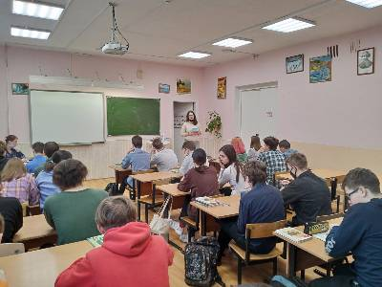
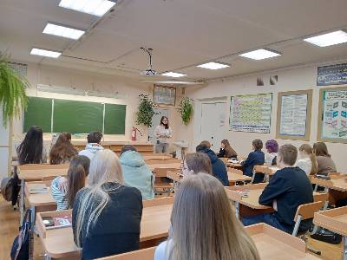
28.02 профориентационная встреча учащихся 9,11 классов с представителями Пермского филиала ФГБОУ "Волжский государственный университет водного транспорта"

Slide 5
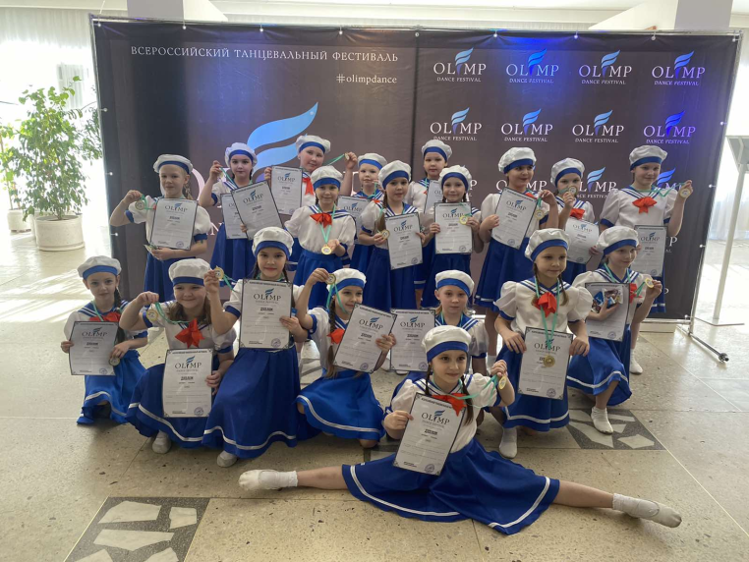
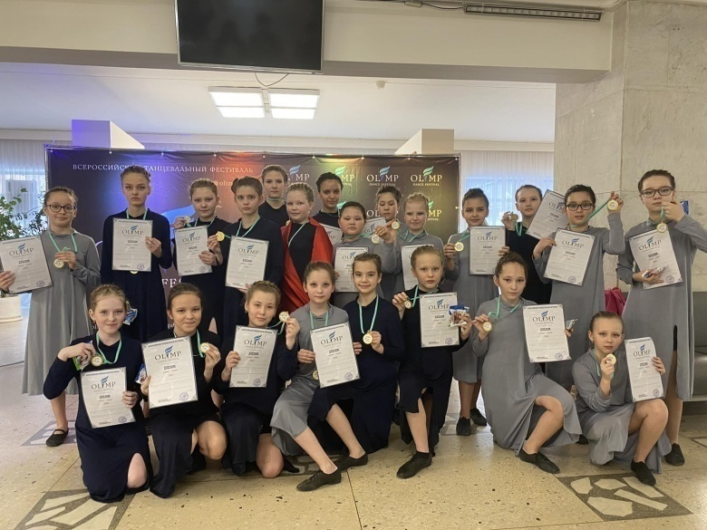
Всероссийский танцевальный чемпионат «Олимп»
Хореографический ансамбль «Восхождение»
Лауреат 1 степени - младшая группа «Матросы»
Лауреат 2 степени - старшая группа «Месяц май»
Лауреат 3 степени - продолжающая группа «На кончиках пальцев»

Slide 6
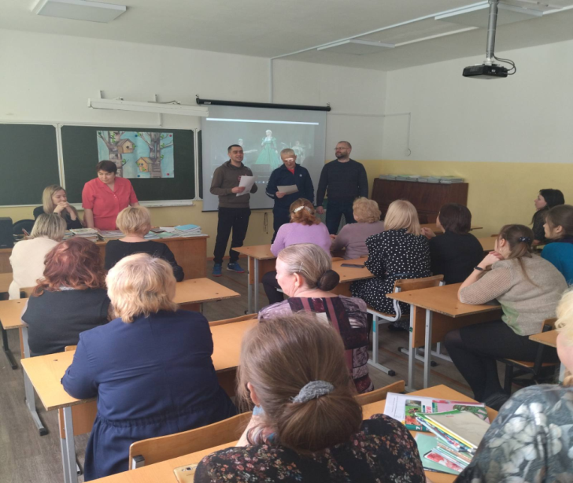
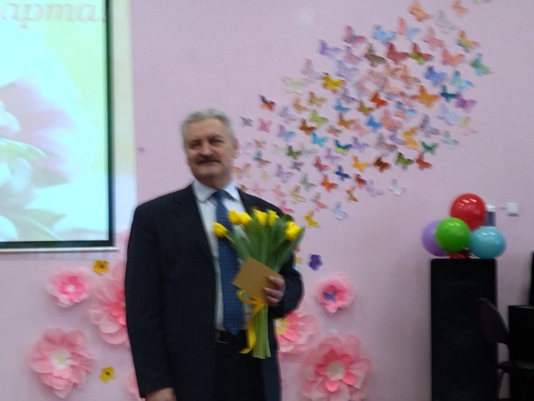
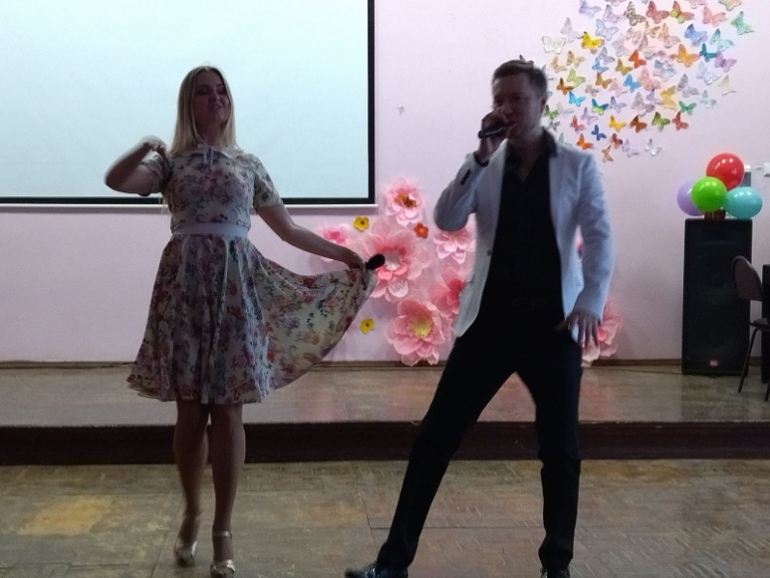
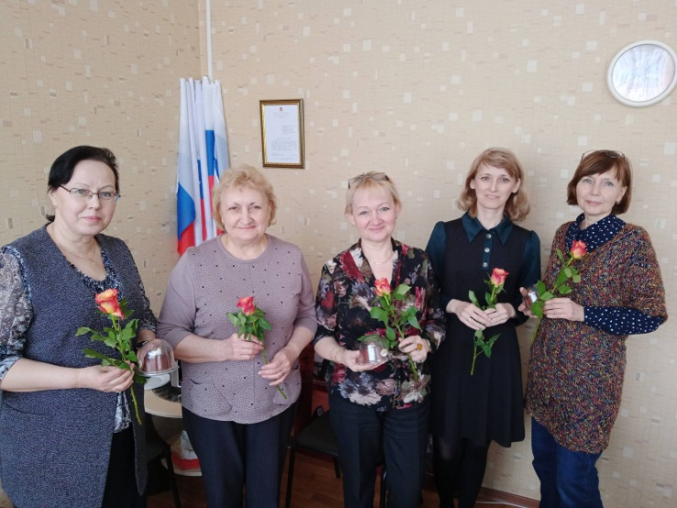
8 марта

Slide 7
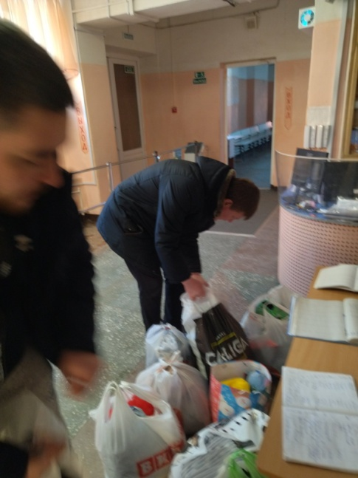
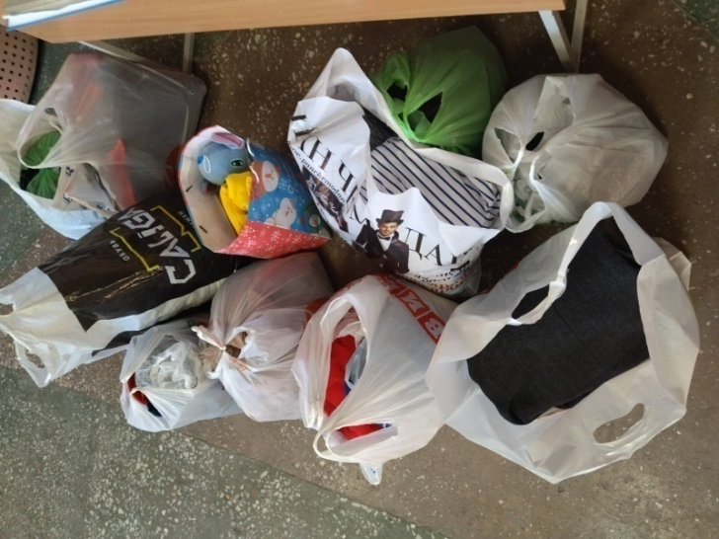
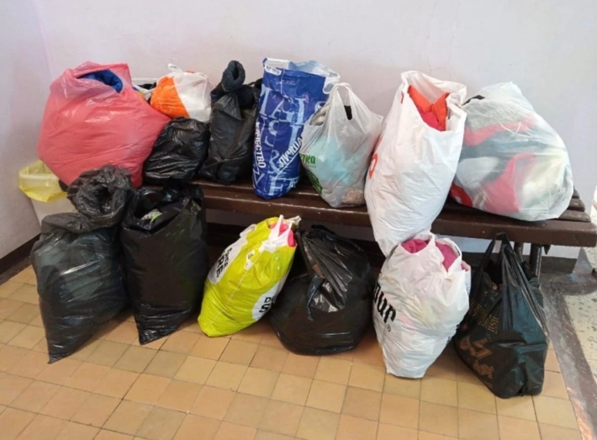
Сбор гуманитарной помощи для жителей ДНР и ЛНР

Slide 8
Сбор батареек

Slide 9
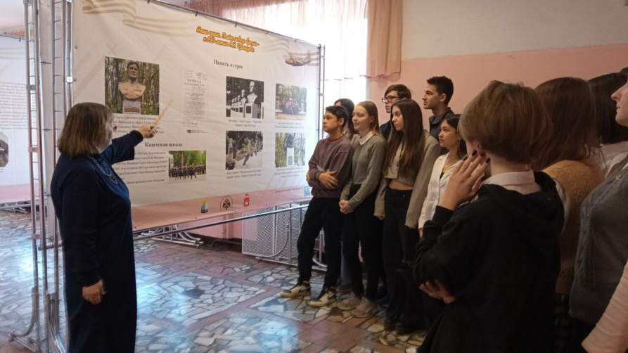
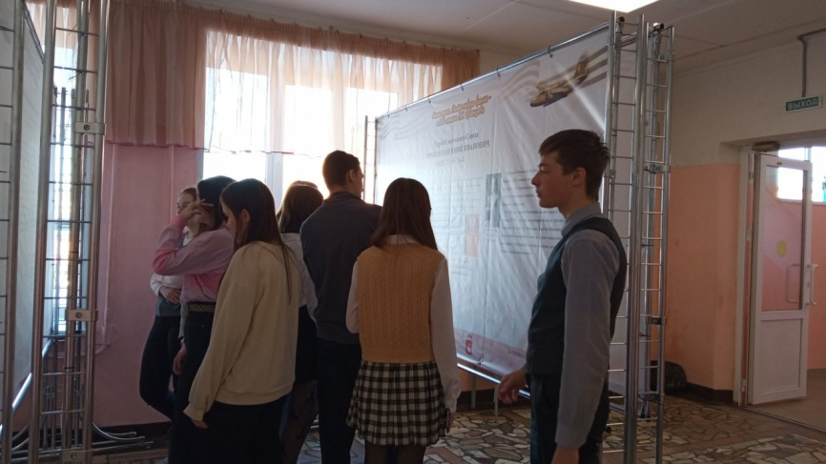
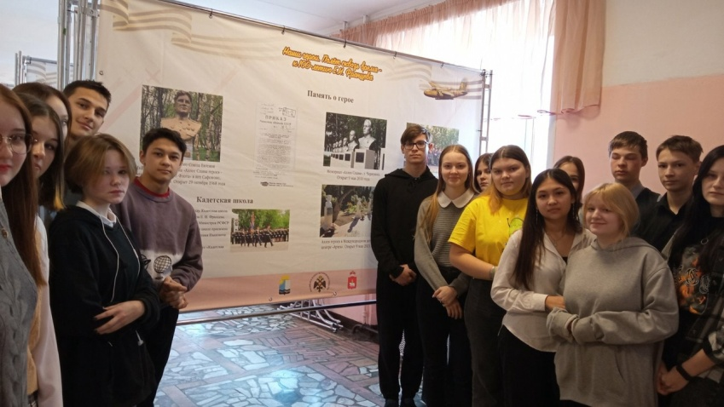
18.03 Открытие выставки. Наши герои. Полет сквозь время - к 100-летию Е.И.Францева (9Б,В)

Slide 10
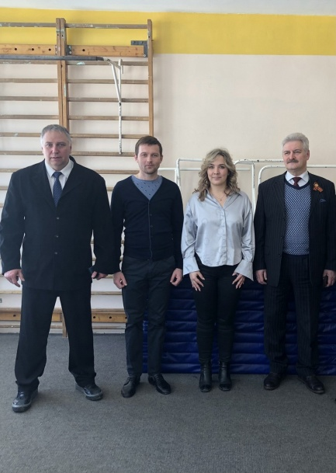
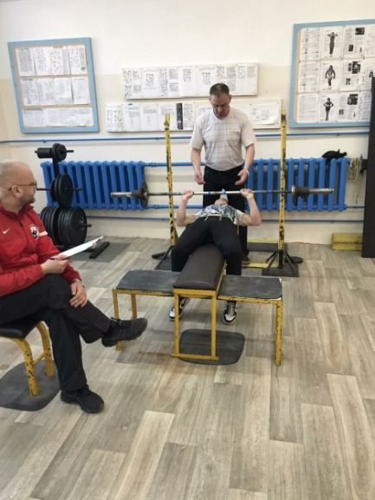
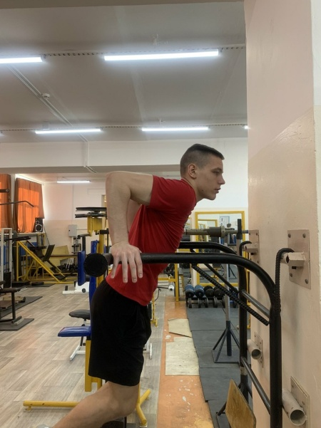
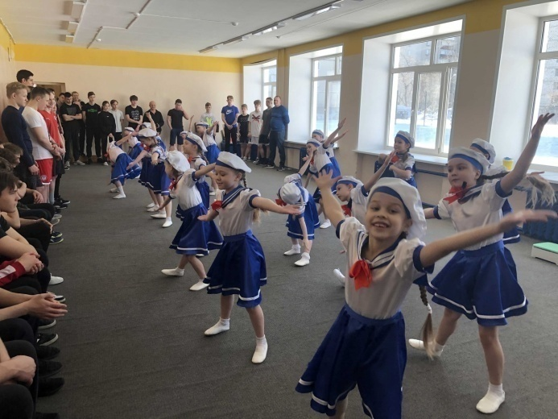
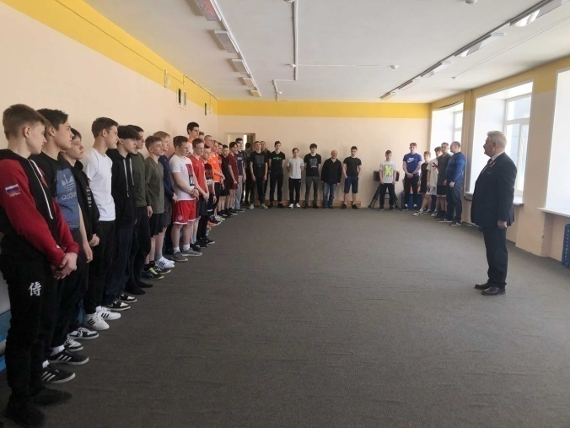
18.03 Силовое троеборье среди школ Свердловского района
1 место - МАОУ "Школа инженерной мысли" 2 место - МАОУ «СОШ№134» 3 место - МАОУ «Лицей№2»

Slide 11
Поздравляем
Хамидуллина Романа 9А
Токарева Романа 9А
Кашина Дениса 9Б
За участие в общественно-значимой акции «Мы вместе», посвященной 8 годовщине присоединения Крыма и Севастополя к России

Slide 12
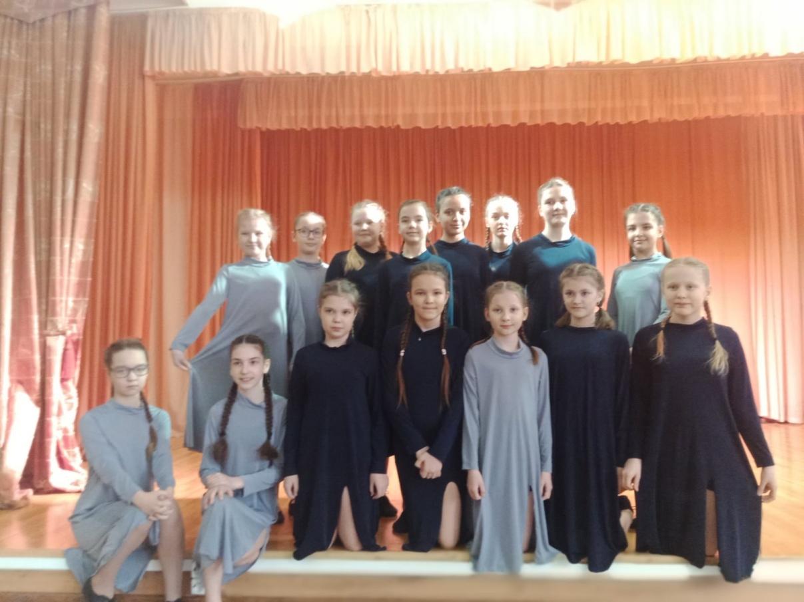
27.03 16 фестиваль танцевальных коллективов Свердловского р-на «Встреча друзей»

Slide 13
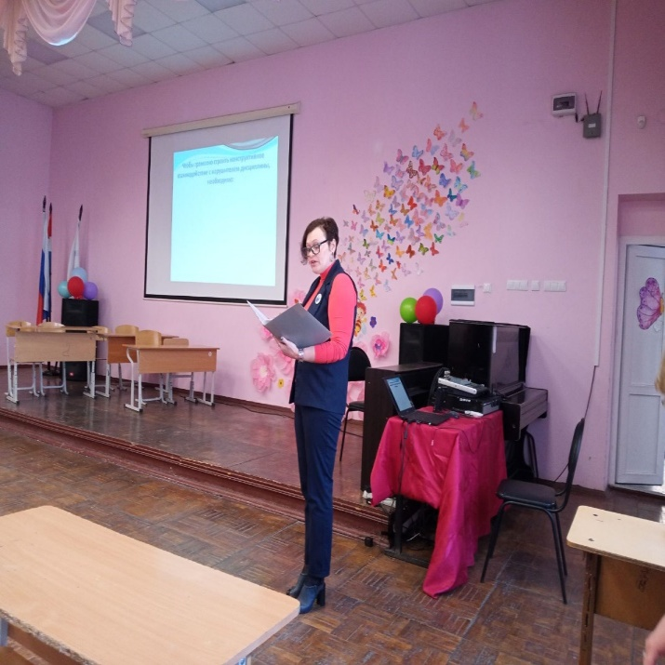
Педагогический совет «Проблемы дисциплины»

Slide 14
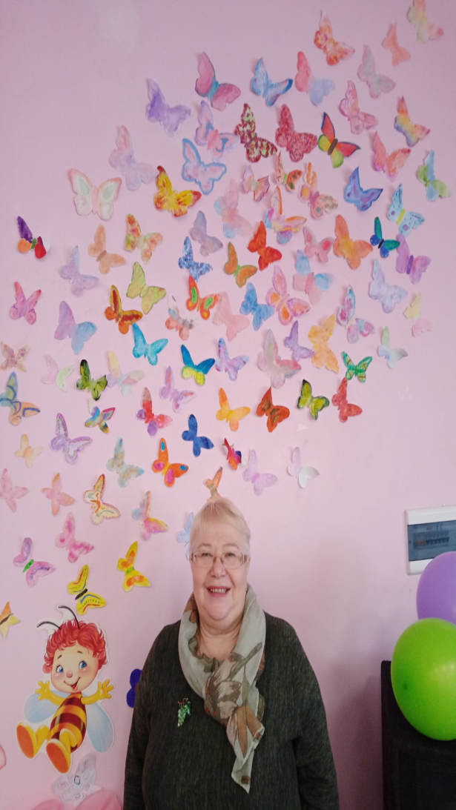
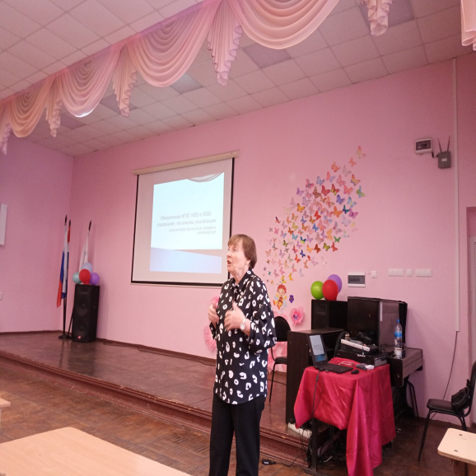
Курсы повышения квалификации

Slide 15
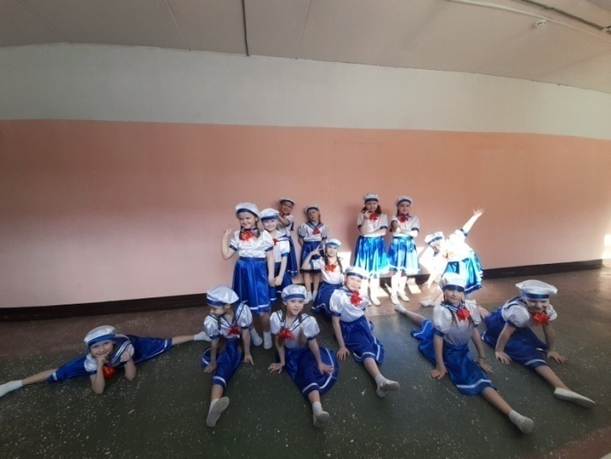
День открытых дверей для родителей будущих первоклассников
Танцевальный ансамбль «Восхождение»
Благодарность
Ставровой Т.В.
Верховцевой И.В.
Есюниной О.В.
Гусельниковой Н.А.
Бондарчук Т.С.

Slide 16
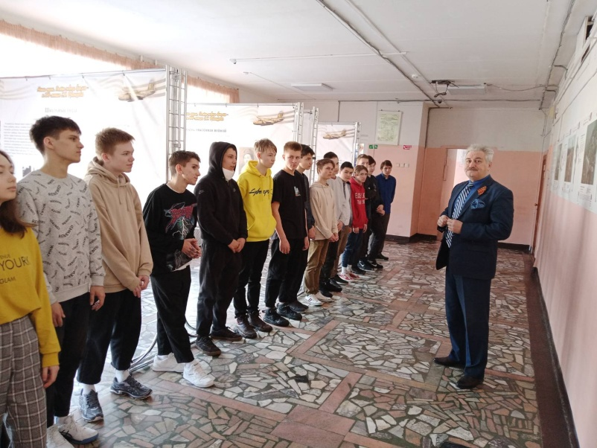
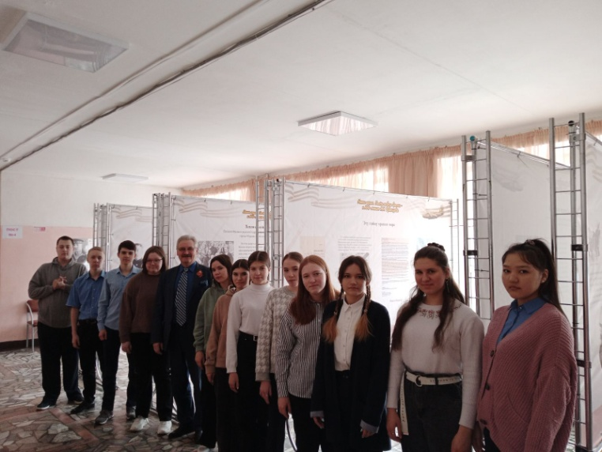
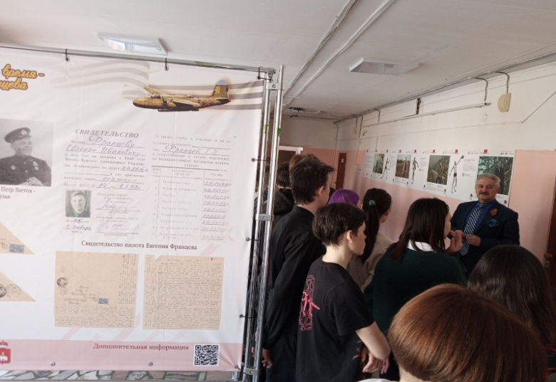
30.03 Выставка. Наши герои. Полет сквозь время - к 100-летию Е.И.Францева (9Г,Д)

